Slide 1
行銷資料科學
授課教師：台灣科大林孟彥
Notes:
1

Slide 2
教師簡歷：林孟彥
臺灣科技大學企管系教授
學經歷：
英國華威大學（University of Warwick）行銷學博士
貿易公司派駐匈牙利、南斯拉夫兩地三年
中油公司品管工程師、電腦軟體工程師
講授： 研究方法、管理學、行銷學、品牌管理、行銷資料科學
Tel: (02) 2737-6734, Email: tomlin@ba.ntust.edu.tw
Notes:
2

Slide 3
上課前的一些提醒：
請將手機關閉或改為震動。
上課時可錄音，但請勿錄影
完整之講義電子檔將於課後提供給學員
謝謝！預祝學習順利 ☺
課後作業
本次課程心得，檔名：MDS入門-學號姓名.docx
於隔週一20:00前繳交至 Moodle 平台
Notes:
3

Slide 4
課程大綱
序論：一些實例 & 問答
行銷、資料、科學的意義
HBR 大數據
常用決策 & MDS決策
WKID
MDS 自學路徑
Wrap-Up

Slide 5
序論
Without good information, managers are left to guess - and in today’s fast-changing markets, that invites failure.
Perreault and McCarthy
Without good information, managers are left to guess (or, to very hard and tedious work) - and in today’s fast-changing markets, that invites failure.

Slide 6
序論：good information?
關聯性
特質
有關產業現況的
有關市場供需的
有關競爭者的
有關顧客的
有關自身的
來源可靠的
即時的、新的、正確的
以質化或量化數據呈現的
整理過的、客觀的
整體性的
容易理解的
有重大價值的 … …
Notes:
6

Slide 7
good information: 一些實例
2017年日月潭泳渡的資料：MDS實作1：2017日月潭泳渡-0.docx
打開檔案後，請和同學討論
看到什麼？
有何想法？
根據該 .docx 檔，試著回答下列問題
整個泳渡團有多少人？
管院各系各有多少學生參加？學生眷屬有多少人？
學生和眷屬要下水泳渡的各有多少人？
共訂房幾間？雙人、四人房各幾間？
依泳技不同級別，各級別有多少人？
為安全故，泳技差者是否搭配泳技優者？
… …
Notes:
7

Slide 8
日月潭泳渡資料
2017年日月潭泳渡的資料：MDS實作1：2017日月潭泳渡-0.docx
該資料有何問題？
該如何修改？
絕大部分的公司皆有類似問題！
隨便要個統計資料，可以讓員工忙半天
哪份資料才是最 update？最正確？
重要的資料欄位未設計到，導致該資料從缺
誰該管這些檔案？
… …
Notes:
8

Slide 9
課程大綱
序論：一些實例 & 問答
行銷、資料、科學的意義
HBR 大數據
常用決策 & MDS決策
WKID
MDS 自學路徑
Wrap-Up

Slide 10
小小討論－行銷是什麼？
行銷是把東西賣出去
行銷是滿足顧客的需求
行銷是沿街叫賣
行銷是人員推銷
行銷是廣告
行銷是 . . .

Slide 11
行銷的意義（AMA 1960）
行銷是將生產者的物品與服務帶給消費者或使用者的商業活動。
Marketing is the performance of business activities that direct the flow of goods and services from producer to consumer or user.

Slide 12
行銷的意義（AMA 1985）
行銷意指：企業對物品、服務及概念之生產、訂價、促銷與配送過程的規劃與執行，以與目標客戶（個人或組織）交換，來滿足客戶的需求，並創造企業的利潤。
Marketing is the process of planning and executing the conception, pricing, promotion, and distribution of ideas, goods, and services to create exchanges that satisfy individual and organizational objectives

Slide 13
行銷的意義（AMA 2011）
行銷是透過創造、溝通與傳送價值來交換，以使顧客、夥伴和社會都能受益的一種活動、組織功能與程序。
Marketing is the activity, set of institutions, and processes for creating, communicating, delivering, and exchanging offerings that have value for customers, clients, partners, and society at large.
Notes:
13

Slide 14
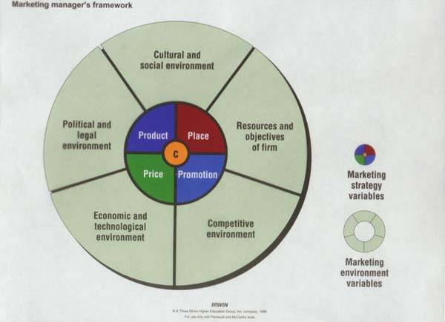
行銷的意義（Perreault and Mcarthy 1996）
Perreault, William D. Jr. and E. Jerome Mcarthy (1996), Basic Marketing: A Global-Managerial Approach, 12th ed., Irwin., p.62.

Slide 15
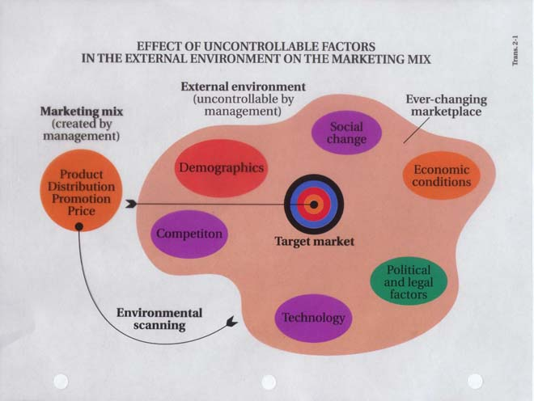
行銷的意義（Lamb et al. 1998）
Lamb, Charles W., Jr., Joseph F. Hair, Jr., and Carl McDaniel (1998), Marketing, 4th ed., South-Western College Publishing, p.53.

Slide 16


資料的意義
Data is uninterpreted information
未經解讀的資訊； 或未經過處裡的原始記錄
相關的議題
資料如何取得？
如何解讀？
解讀後意涵？

Slide 17
資料的分類
依來源分類
內部資料：銷售資料、庫存品資料、…
外部資料：政府公開資料、外部研究報告、…
依蒐集者分類
初級資料：第一手，自己蒐集的資料
次級資料：別人整理過的資料，如政府公開資料

Slide 18
資料的分類：依結構
SQL：Structured Query Language 意指「結構化查詢語言」
為結構化資料
各資料皆有固定欄位、固定格式、固定順序...等
如：銷售資料庫裡的欄位，通常有會員編號、購買日期、購買品項、購買金額 ...
NoSQL：Not Only SQL，意指「不只是SQL」
為非結構化或半結構化資料外部資料
具資料欄位，但並不一致
如：文件檔案、影像檔、語音檔、pdf、email 等

Slide 19
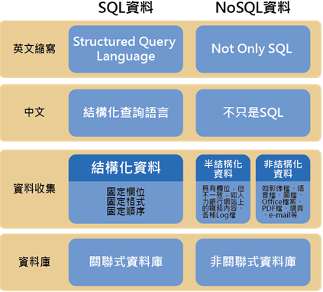
SQL 與 NoSQL 之比較

Slide 20
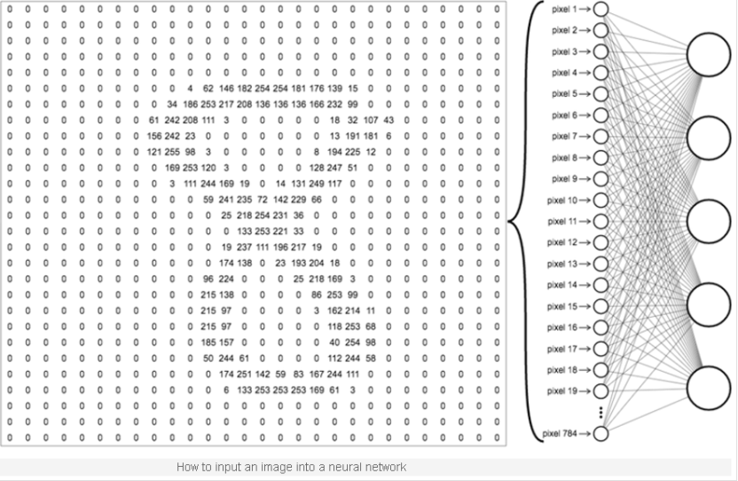

NoSQL 之處理
NoSQL 存在許多地方
未刻意處理的資料多屬此類
需轉成 SQL 格式才可進行資料處理（或大數據分析）
如：警方刑事檔案都是文字描述，轉換 SQL 是大工程

Slide 21
科學的意義
針對所欲瞭解之對象，進行觀察、研究與試驗，而得到的有系統知識（韋氏字典 ）
OR, 以語言文字及抽象概念，來描述人類生活中所接觸事物的共同普遍性及相互關係

Slide 22
研究的意義
研究：re-search，再次尋找或查驗
在某一知識領域中，小心、耐性而有系統地調查，以發現事實真相並建立原則
對自然（或社會）現象進行系統、控制、實證、公開以及批判性的調查。研究的進行係在理論及假說的指引下，針對某一現象所預設的變數關係，進行資料蒐集與分析的工作，以發現事實的真相（Kerlinger & Lee, 2000: 14）

Slide 23
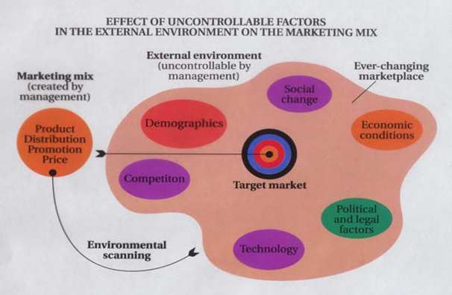
「行銷資料」包含哪些？
目標市場大小、人口統計資料
歷年銷售資料、各品項訂貨紀錄
不同時間點的來客數及營業額
人流及提袋率
顧客滿意度、顧客在網路的留言
競爭廠商資料
… …

Slide 24
「資料科學」的意義
1974年，彼得·諾爾（Peter Naur）在《Concise Survey of Computer Methods》一書中，首次提出資料科學（data science）一詞
2001年，威廉·克利夫蘭（William S. Cleveland）發表文章，首次將資料科學視為一單獨的學科
Cleveland, W. S. (2001). Data science: an action plan for expanding the technical areas of the field of statistics. International Statistical Review, 21-26.
定義：「透過科學化方式，對資料進行分析的學問，此科學的存在目的，在於解決問題」
科學化方式強調資訊科技與數學/統計的跨領域結合，並運用於實際問題的解決
如︰Google 透過大數據分析，比美國疾病管理局更早掌握H1N1流感疫情發生的情報

Slide 25
「行銷資料科學」的意義
透過科學化的方式，對行銷資料進行分析的一門學問，以解決行銷管理的相關問題
行銷不只適用於商業，對非營利組織同樣適用
如：學校如何留住學生 ≈ 企業如何留住顧客

Slide 26
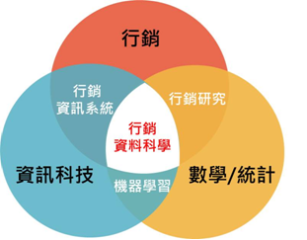
行銷資料科學的範疇
行銷：企管領域
數學/統計：理學院
資訊科學：資管領域
跨領域的學門
不容易精通
業界炙手可熱

Slide 27
行銷資料科學的發展
經驗
數據會說話
統計分析（二次大戰，1939~1945）
資料探勘
大數據、機器學習

Slide 28
行銷資料科學發展：編年史
1910年代，波士頓柯蒂斯（Curtis Publishing Company）出版公司的查爾斯·柯立芝·帕林（Charles Coolidge Parlin），收集市場資訊，進行廣告與商業決策，並促使幾家美國大型公司，成立市場研究部門
1923年，丹尼爾·史塔區（Daniel Starch）提出AIDA （attention, interest, desire, action）模式
1923年，行銷研究公司A.C.尼爾森（A.C. Nielsen）成立，是首波成立的行銷研究公司之一
1931年，行銷研究公司伯克（Burke）成立，並與 P&G 進行產品測試的研究
1935年，市場調查公司蓋洛普（Gallup）成立
1940年代，企業開始使用「縱橫斷面資料」（panel data）記錄消費者的購買行為
1961年，喬治·卡利南（George Cullinan）提出了RFM（recency, frequency, monetary）指標的概念。
1972年，銷售時點系統（point of sale, POS）出現
1974年，彼得·諾爾（Peter Naur）首次提出資料科學（data science）一詞
1981年，IBM推出個人電腦，推升內部客戶數據的分析

Slide 29
行銷資料科學發展：編年史
1987年，羅伯特·凱斯騰鮑姆（Robert Kestnbaum）、凱特·凱斯騰鮑姆（Kate Kestnbaum）、羅伯特·肖（Robert Shaw）開啟了資料庫行銷的先河
1990年，顧客關係管理（CRM）軟體開始出現
1991年，Python 上市
1993年，R 上市
1995年，全球資訊網（World Wide Web, WWW）出現，也為未來大數據（Big Data）的出現埋下了伏筆
1998年，Google成立
2001年，普渡大學（Purdue University）統計教授威廉·克利夫蘭（William S. Cleveland）發表了〈Data Science: An Action Plan for Expanding the Technical Areas of the Field of Statistics〉，將資料科學視為一單獨的學科
2004年，Facebook 社群網站出現
2004年，Google發表MapReduce架構
2005年，YouTube的出現導致巨量視頻資料的產生
2007年，Apple推出iPhone，智慧型手機裡的全球定位系統（GPS）功能，揭示了消費者位置的數據

Slide 30
行銷資料科學發展：編年史
2010年，資料分析競賽平台Kaggle成立
2011年，Apache Hadoop初始版本出現
2011年，LinkedIn 的迪·帕蒂爾（D.J. Patil）發表〈打造資料科學團隊（Building Data Science Teams）〉一文
2012年，湯瑪斯．戴文波特（Thomas H. Davenport）與迪·帕蒂爾（D.J. Patil）在哈佛商業評論（Harvard Business Review）上發表〈資料科學家：21世紀最性感的工作（Data Scientist: The Sexiest Job of the 21st Century）〉一文
2015年，FAIR（Facebook Artificial Intelligence Research）總監楊立昆等（Yann LeCun et al.）發表深度學習（Deep Learning）概念文獻
2016~2018 翻天覆地，持續發展中

Slide 31
課程大綱
序論：一些實例 & 問答
行銷、資料、科學的意義
HBR 大數據
常用決策 & MDS決策
WKID
MDS 自學路徑
Wrap-Up

Slide 32
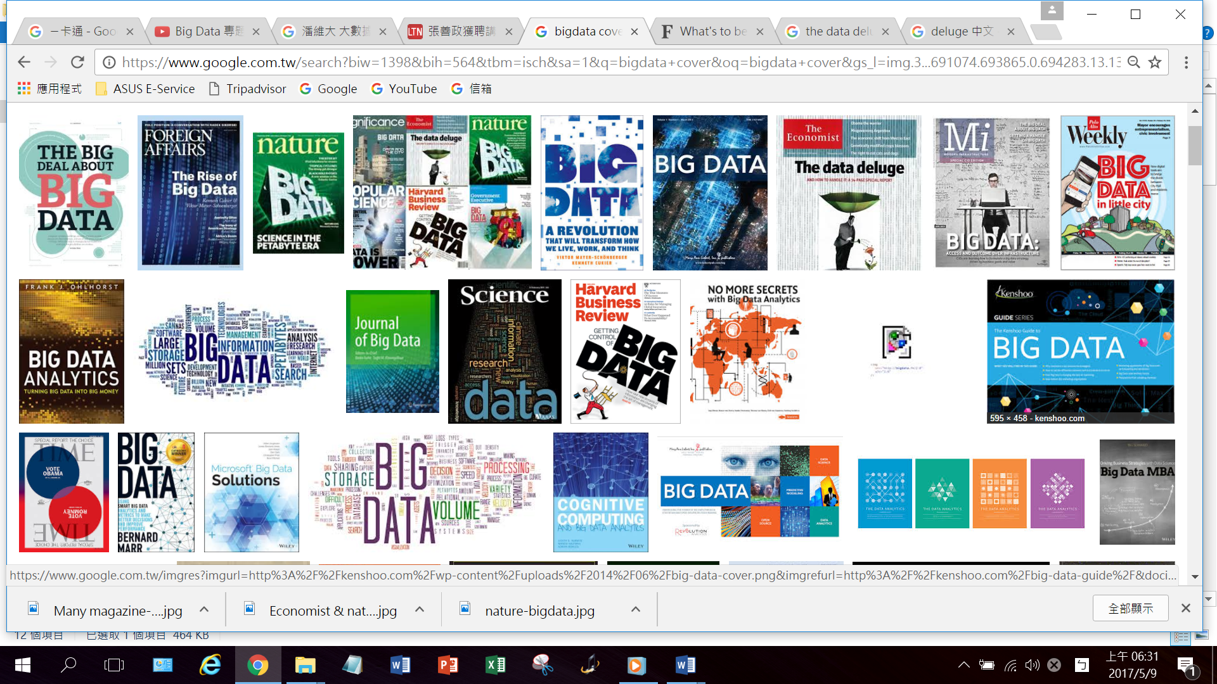
大數據洪水：已然來到

Slide 33
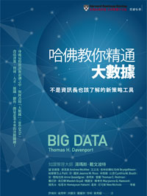
大綱
「哈佛教你精通大數據」簡介
Part 1. 趨勢篇
Part 2. 管理篇
Part 3. 執行篇
Part 4. 應用篇
結語
實例 + Q&A

Slide 34
哈佛教你精通大數據：簡介
出版者：遠見天下出版股份有限公司
出版日期：2014/5/30
定價：350 元
內容： 2012~2013，哈佛商業評論（Harvard Business Review, HBR）大數據相關八篇文章的彙集本

Slide 35

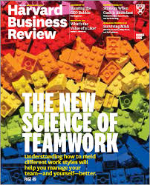
哈佛教你精通大數據：HBR
《哈佛商業評論》英文版創立於1922年
一年10期，每期將近有 20 篇文章
孕育出許多先進、原創的管理觀念
為國際商業界最具影響力的刊物
對全球管理實務有深遠的影響
封面例
2017/3-4 The New Science of Teamwork: Understanding how to meld different work styles will help you manage your team-and yourself-better.
2017/1-2 How to Win and Keep Customers

Slide 36
哈佛教你精通大數據：八篇HBR文章
章節 | 序號 | 作者 | 年代 | 英文主題 | 中文主題
趨勢篇 | 1 | McAfee and Brynjolfsson | 2012 | Big data the management revolution | 管理的資訊革命
 | 2 | Davenport | 2013 | Analytic 3.0 | 大數據分析3.0版
管理篇 | 3 | Davenport | 2013 | Keep up with your quants | 打造專家級決策
 | 4 | Davenport and Patil | 2012 | Data scientist the sexiest job of the 21st century | 企業最誘人的職缺
執行篇 | 5 | Ross, Beath and Quaadgras | 2013 | You may not need big data after all | 誰需要大數據？
 | 6 | Redman | 2013 | Datas credibility problem | 盡信資料不如 … …
應用篇 | 7 | Goyal, Hancock and Hatami | 2012 | Selling into micromarkets | 小市場大獲利
 | 8 | Nichols | 2013 | Advertising analytics 2.0 | 廣告分析學2.0

Slide 37

本書目的和應用
本書副標題： 不是資訊長也該了解的新策略工具
目的： 幫助繁忙主管快速瞭解大數據之商業應用

Slide 38
本書章節
趨勢篇
執行篇
應用篇
管理篇
趨勢：解析何謂大數據，企業應用時該做哪些準備
管理：配合大數據時代來臨，主管該具備的能力
執行：運用大數據之前，企業應先做好那些基礎工程
應用：在銷售、廣告、行銷方面，大數據如何發揮功效

Slide 39
趨勢篇
1. 管理的資訊革命
2. 大數據分析3.0版
解析何謂大數據，企業應用時該做哪些準備

Slide 40
1. 管理的資訊革命 大數據的意義
Big data usually includes data sets with sizes beyond the ability of commonly used software tools to capture, manage, and process data within a tolerable elapsed time. 傳統資料處理軟體不足以處理其大或複雜的資料集的稱謂
Big data is data that exceeds the processing capacity of conventional database systems. 資料量龐大到傳統資料庫系統無法在合理時間內，進行儲存、運算、處理，與分析成為可解讀資訊時，就稱為大數據

Slide 41
大數據的特質和來源
單位 | 縮寫 | 大小
Bit |  | 0 or 1
Byte | B | 8 Bits
Kilobyte | KB | 10³B
Megabyte | MB | 10⁶
Gigabyte | GB | 10⁹
Terabyte | TB | 10¹²
Petabyte | PB | 10¹⁵
Exabyte | EB | 10¹⁸
Zettabyte | ZB | 10²¹
Yottabyte | YB | 10²⁴
大數據的四項特質：4V
量大 volume: amount of data
速度快 velocity: speed of data in and out
資料正確性 veracity: uncertainty of data
性質多元 variety: range of data types and sources
大數據的來源：包羅萬象
傳統數據
互聯網文本和文件、社會網絡數據、網路日誌
POS、RFID、熱感、重量等各項傳感器數據
圖像、聲頻、視頻檔案、眼球追蹤
地理位置、天文學、大氣科學、醫療記錄、基因組學 … …

Slide 42
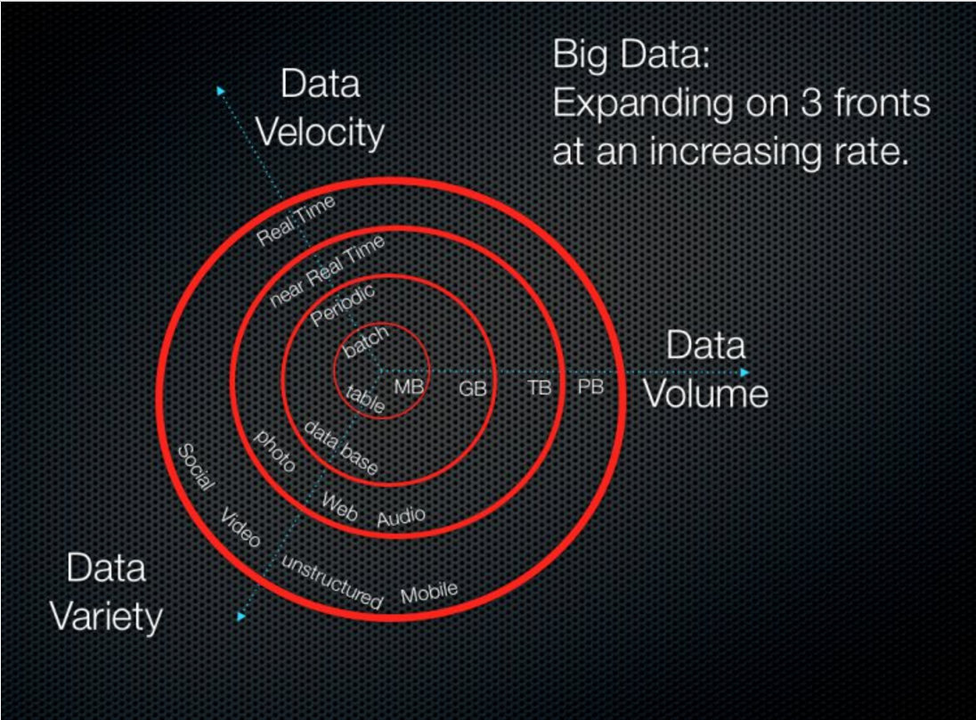
②
①
③

Slide 43

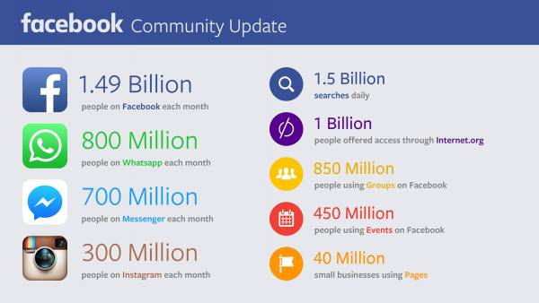

Slide 44
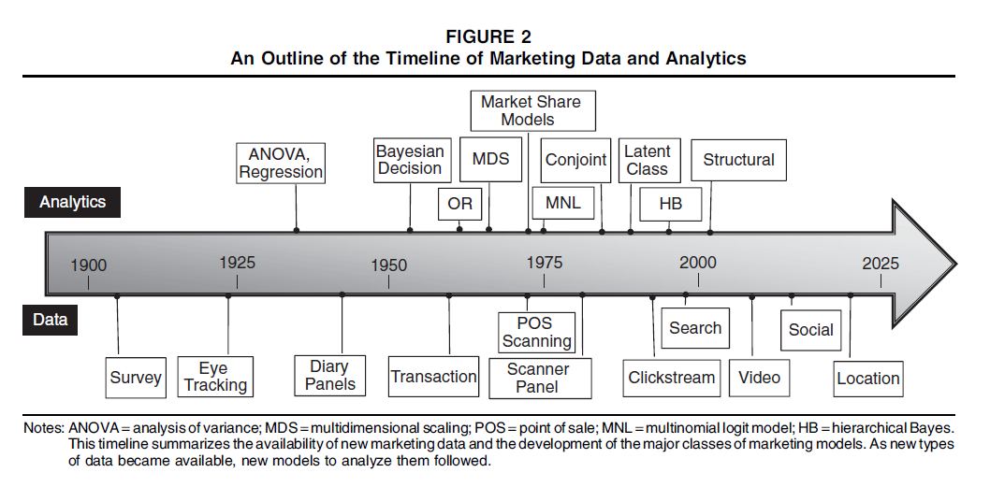
Wedel, Michel and P. K. Kannan (2016), “Marketing Analytics for Data-Rich Environments,” Journal of Marketing, 80 (November), 97-121.

Slide 45
大數據的五大管理挑戰
挑戰1：跳脫框架的領導
到今天，很多管理者還是只依賴經驗、直覺做決策
企業需要：能結合數據分析、洞察市場機會，具創意的主管
挑戰2：人才管理
急需資料科學家：知曉統計、電腦、具邏輯概念，有行銷涵養
這種人才難尋
挑戰3：技術
需要很多技術，NoSQL, R, Python，很新
大部分是免費的，但需要強烈的學習心－自學

Slide 46
大數據的五大管理挑戰
挑戰4：決策
將資料結合於決策中
非我發明症候群：成功不必在我，下放基層的決策
挑戰5：企業文化
傳統：以最高指示為決策，而後尋找支持該決策的相關資料
公司必須先改變企業文化

Slide 47
2. 大數據分析3.0版 分析學1.0：商業情報時代
經理人決策
傳統的經驗、直覺
跳脫傳統，改以資料搭配對現況的理解為依據
資料集或資料倉儲
蒐集很多過去的資料，輸入電腦
藉統計分析，提供決策所需之資訊
分析方式和工具
多為內部資料、多為敘述性或交叉分析
套裝軟體：Excel, Minitab, SPSS, SAS 等

Slide 48
分析學2.0：大數據時代
網際網路興起：2000 左右，可在網路蒐集消費者各種資料
Google、eBay 和社群網路公司，開始大量儲存和分析新型資訊
以圖像化方式呈現分析結果
分析工具
傳統單一伺服器：無法應付龐雜的運算
Hadoop: 一種開放原始碼軟體，用於多個平行伺服器的快速資料處理
資料變更多元：由 SQL 轉為 NoSQL

Slide 49
分析學3.0：強化產品服務的時代
任何商業行為都會留下「痕跡」
已有很多方法，蒐集和分析這些痕跡
更精確瞭解客戶行為，做出更好決策，解決產品、服務相關的營運問題
把資料智慧嵌入消費情境中
瀏覽哪些網站？瀏覽多久？
消費者買了那些東西？可由其中瞭解什麼？
在賣場各走道停留多久？瀏覽那些項目或地方？… …
分析工具
巨量資料結構：Spark, Hadoop 等
分析：R, Python, PowerBI等
統計、貝氏定理、數學模型、machine learning, AI, … …

Slide 50
分析學3.0的十要件
1. 多種類型資料合併使用
2. 新的資料管理思維，承認舊的，接受新的
3. 更快的科技和方法：如機器學習 machine learning
4. 嵌入式分析學：分析成為正常業務的流程之一
GE 的渦輪引擎（火車頭、飛機）於運作中產生大量的數據，直接回傳公司的分析中心，以決定最有效的維修間隔（service interval）
5. 資料倉儲的建立：建立好的倉儲，需投入很多心力

Slide 51
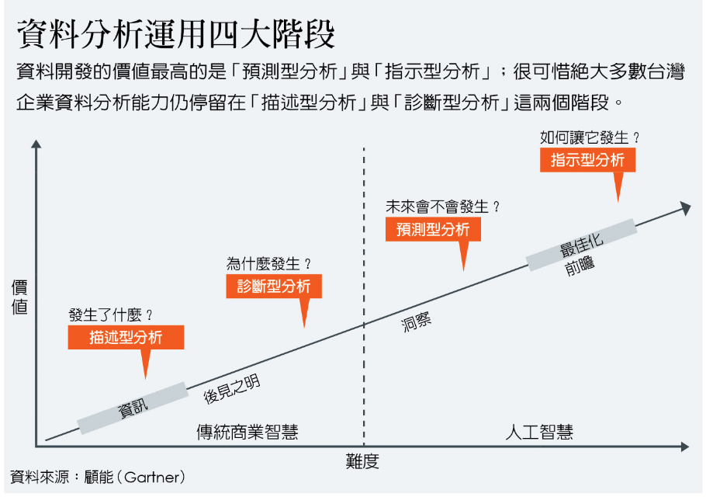
分析學3.0的十要件
6. 跨學科的資料團隊
7. 分析長（Chief Analytics Officer, CAO）
8. 資料分析運用4大階段
Notes:
描述分析（Descriptive Analytics）： 在歷史數據中發現有用的 pattern
預測分析（Predictive Analytics）： 根據歷史數據，結合限制條件，預測可能的發生
規範或指導性分析（Prescriptive Analytics）： 根據預測分析結果，總結及建議不同結果的優化行動。如Google地圖，當輸入起點和終點，它會計算幾條路線，並把最好的列在最上面，作為建議

Slide 52
分析學3.0的十要件
9. 產業規模的分析： analytics on an industrial scale
見樹又見林的思維
產業間的關聯分析，而不限於公司與另一家公司之間的競爭
10. 決策與管理的新方式
上上下下員工都需體認，大數據所帶來的改變，並決定可接受的範圍
如：企業可「看到」員工的所有移動

Slide 53
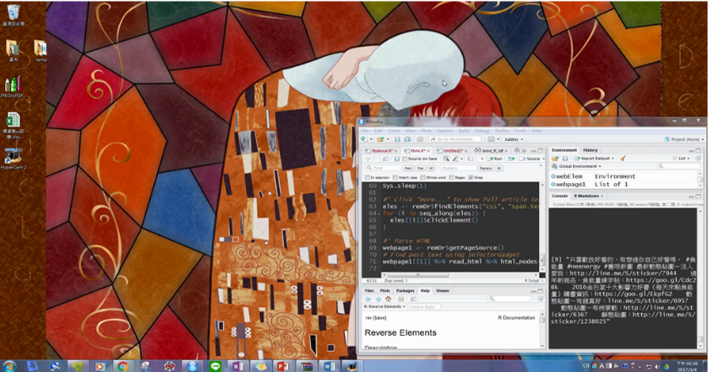
工具應用 抓下FB文章：網路爬蟲

Slide 54
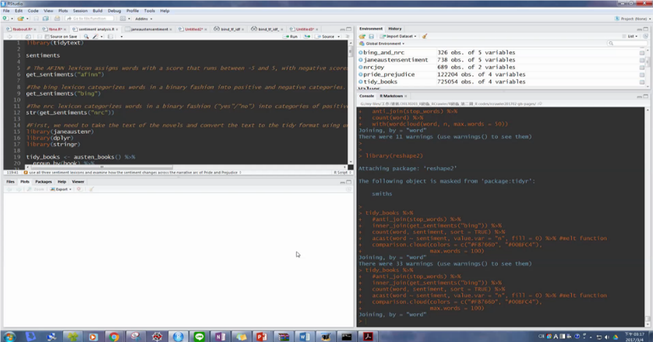
工具應用 分析正負口碑

Slide 55
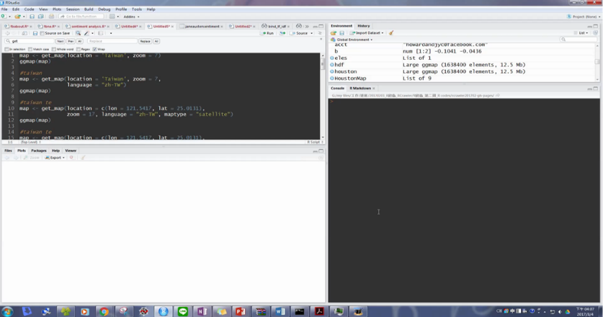
工具應用 結合地理位置的分析

Slide 56
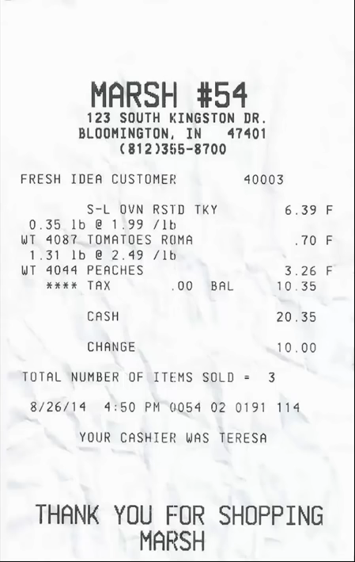
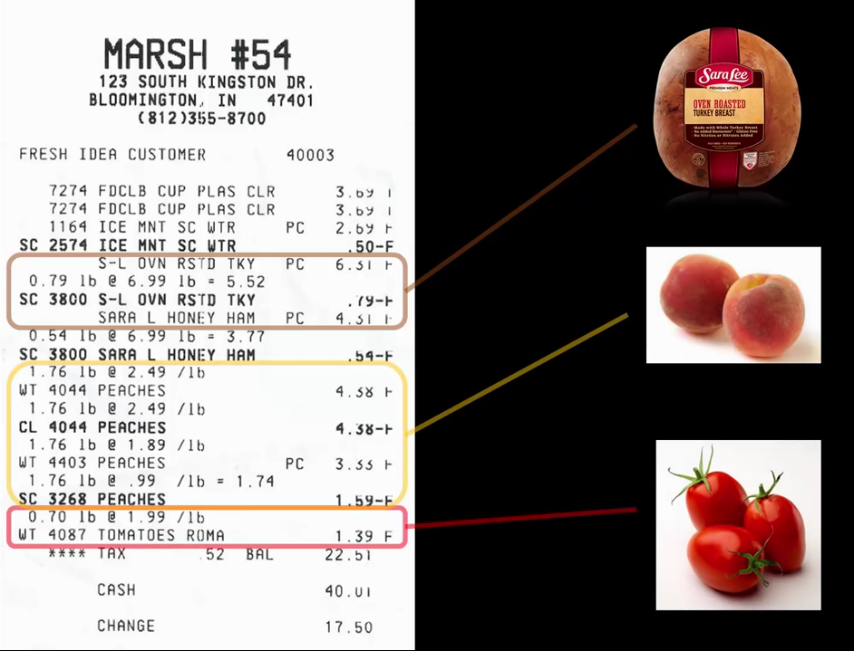
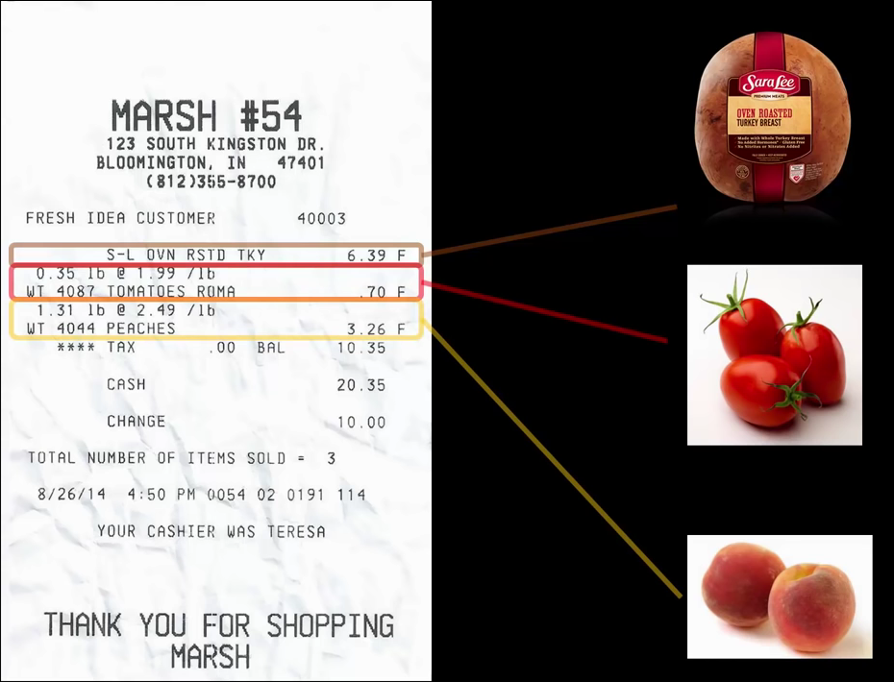
消費者行為分析：例 1-跨時間

Slide 57
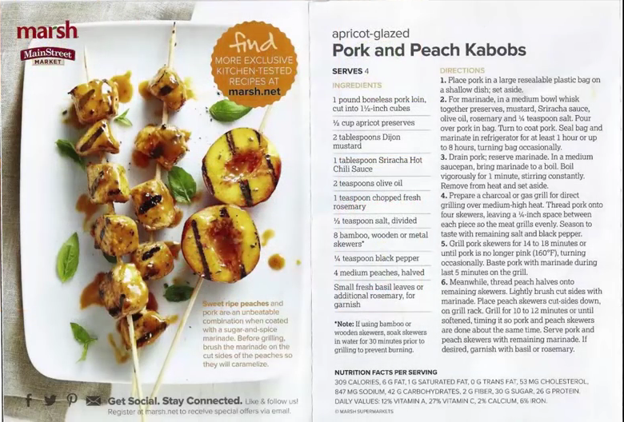
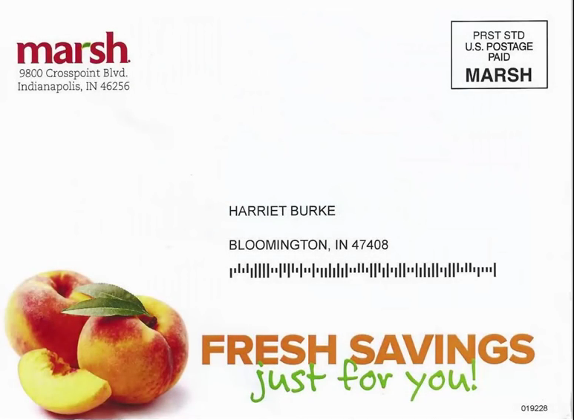
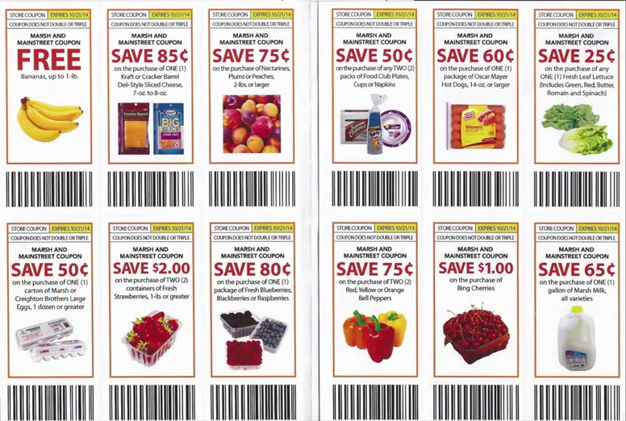
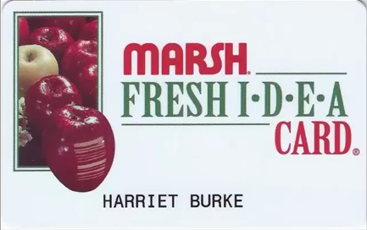
消費者行為分析：例 1-跨時間

Slide 58
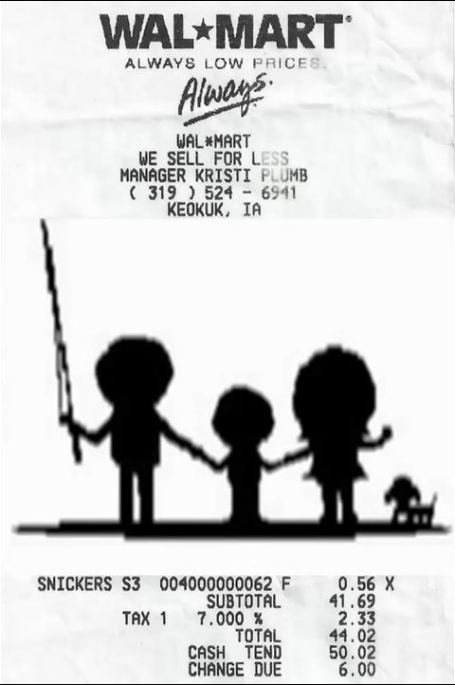
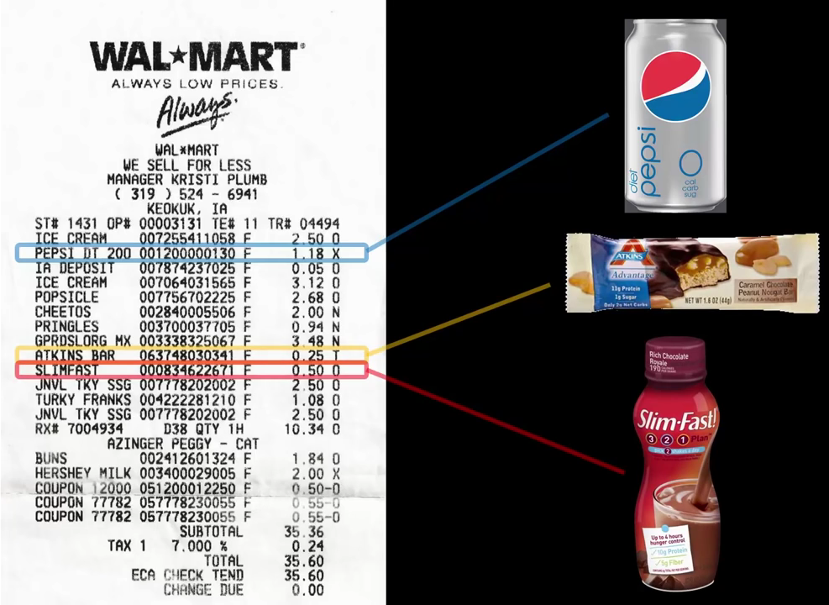
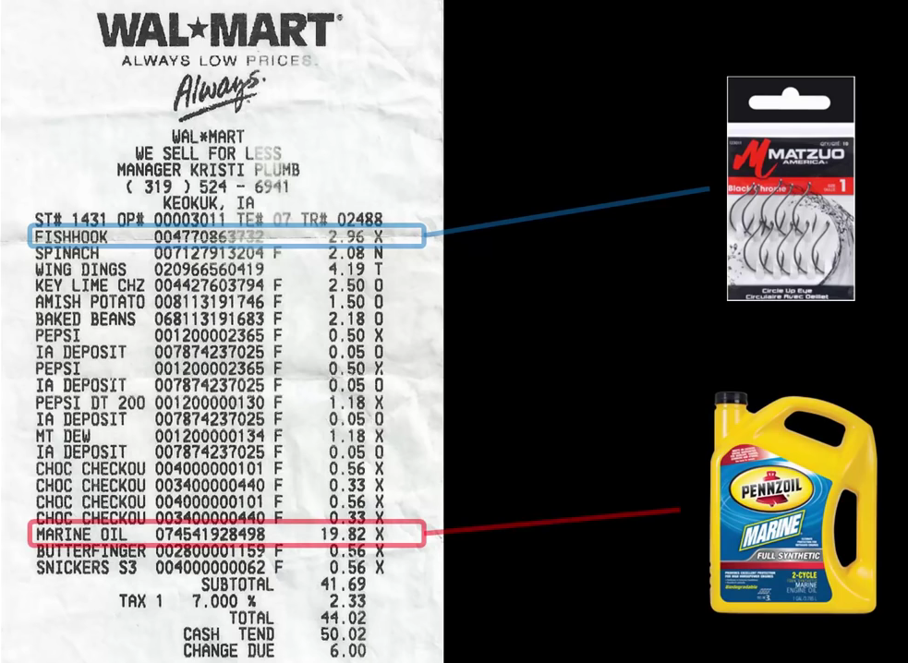
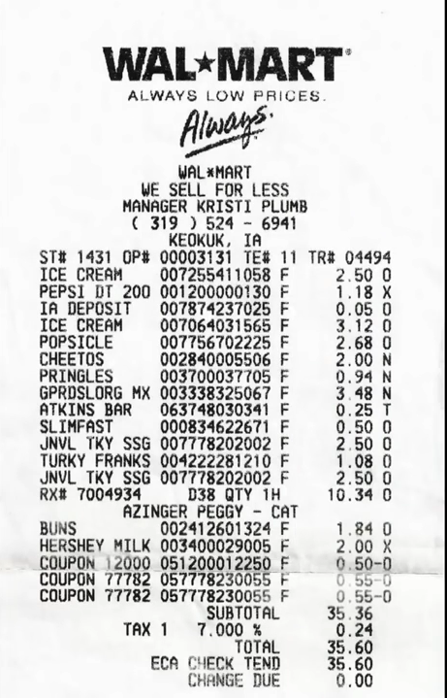
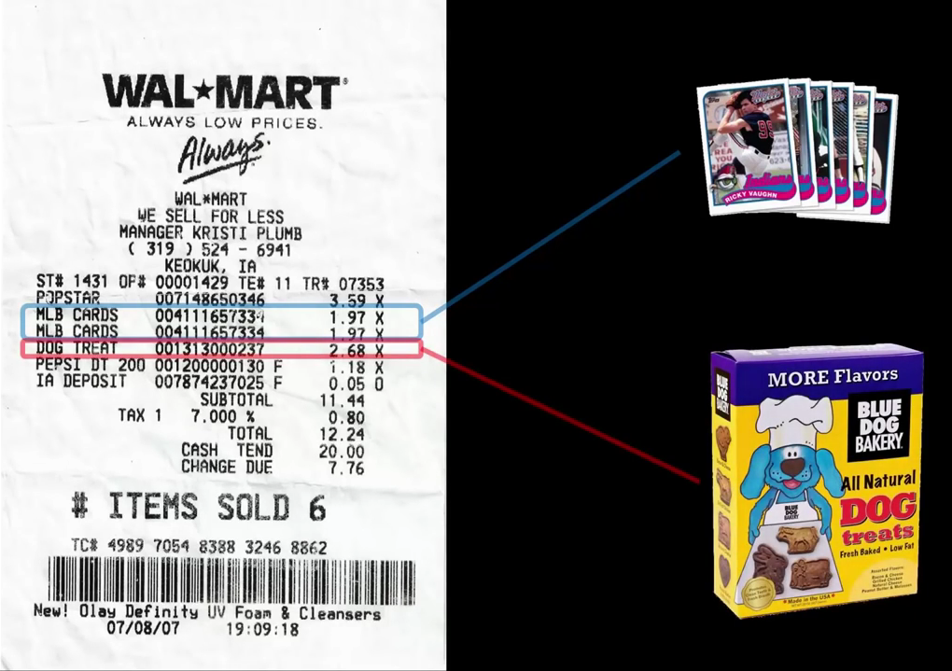
消費者行為分析：例 2-客戶描繪

Slide 59
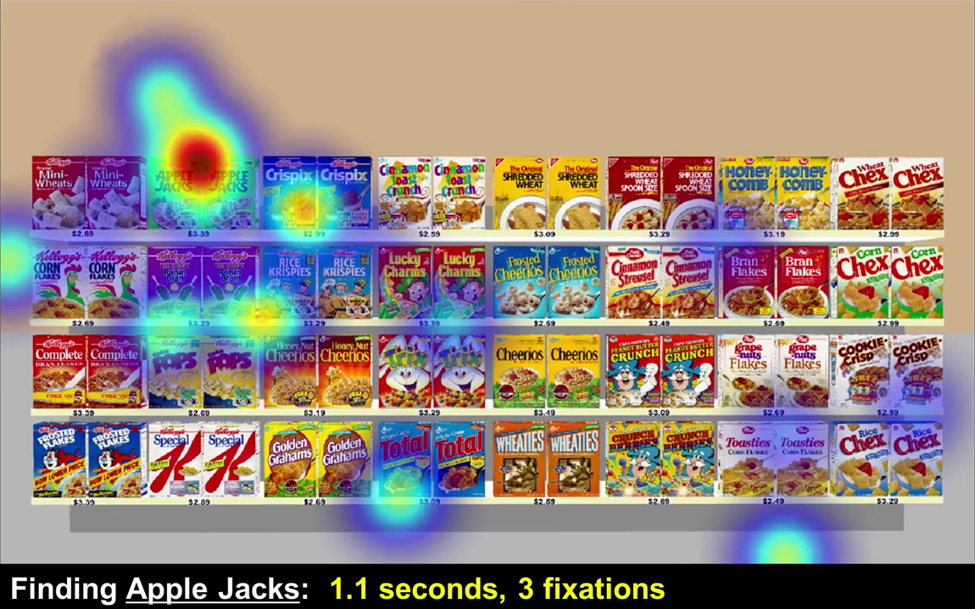
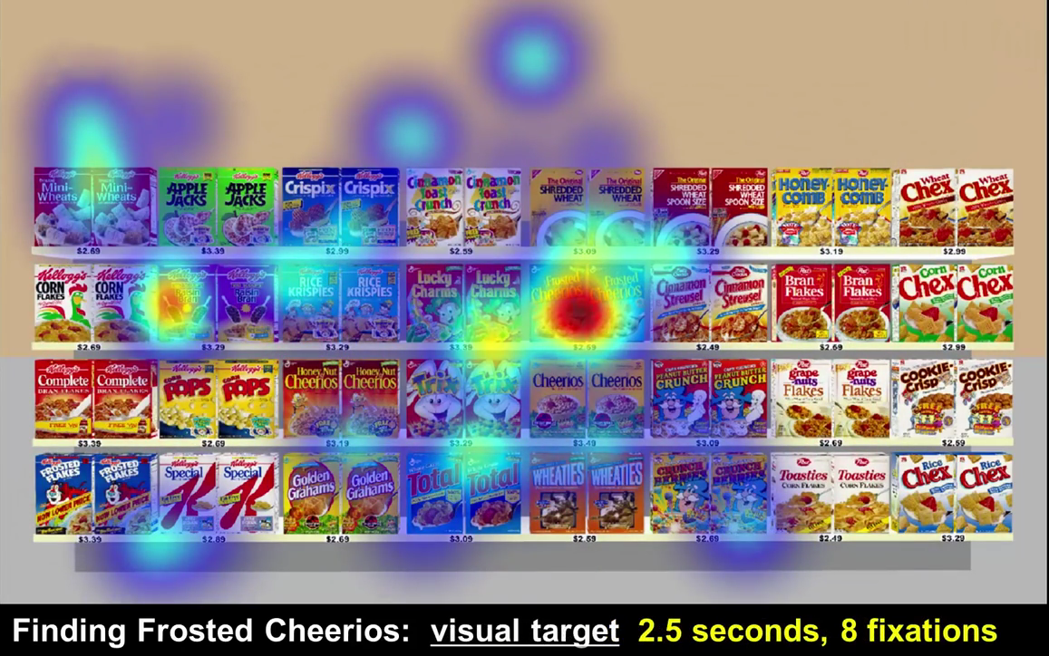
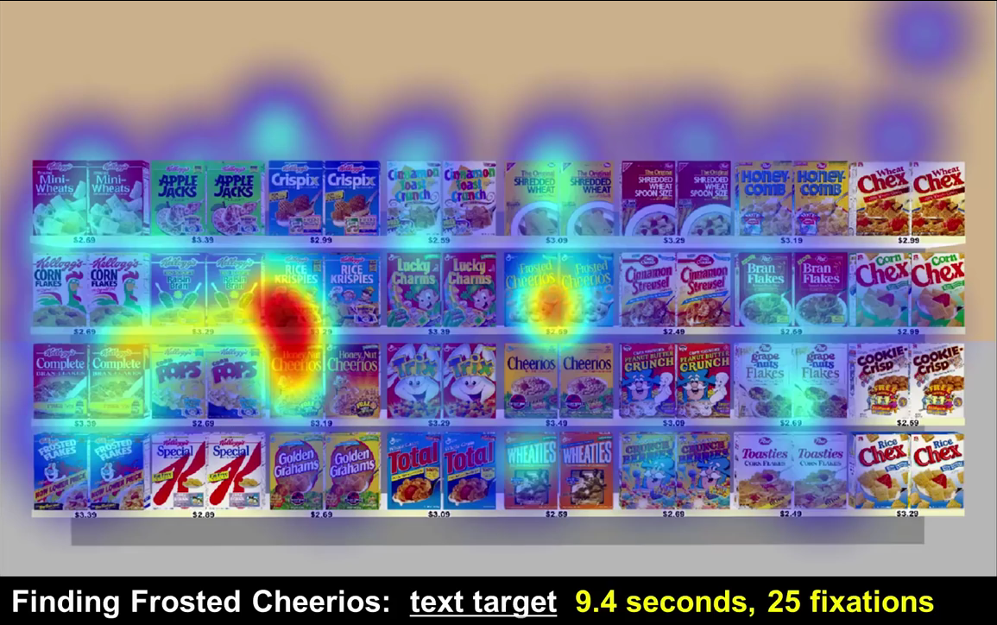
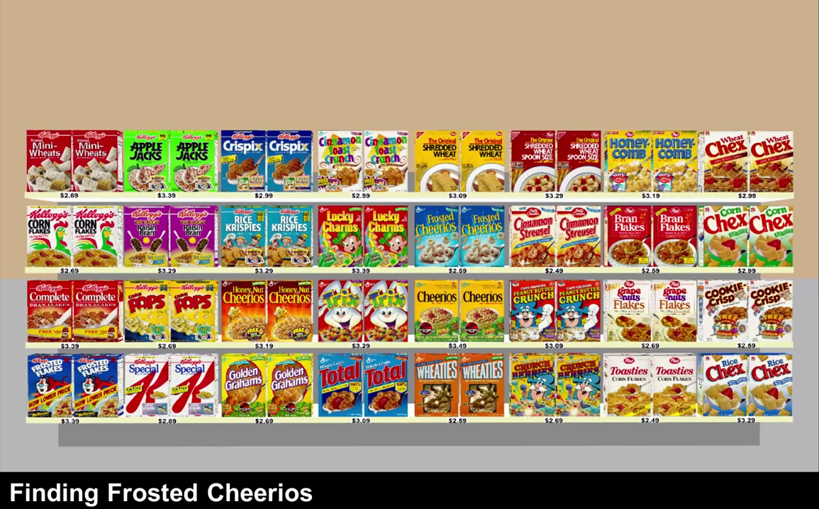
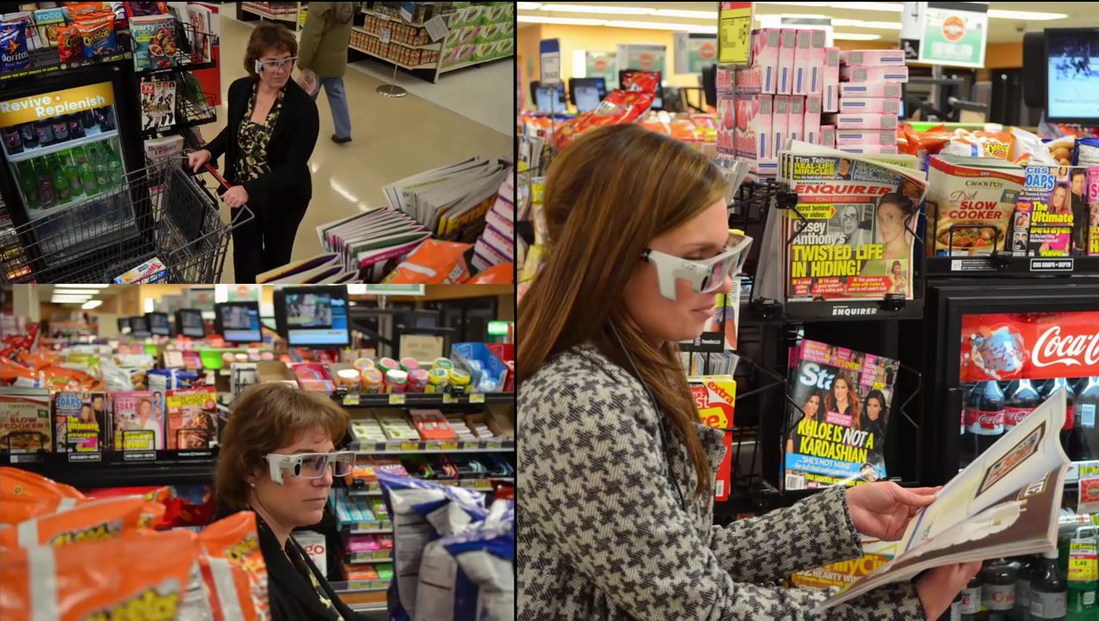
消費者行為分析：例 3-找出某品牌

Slide 60
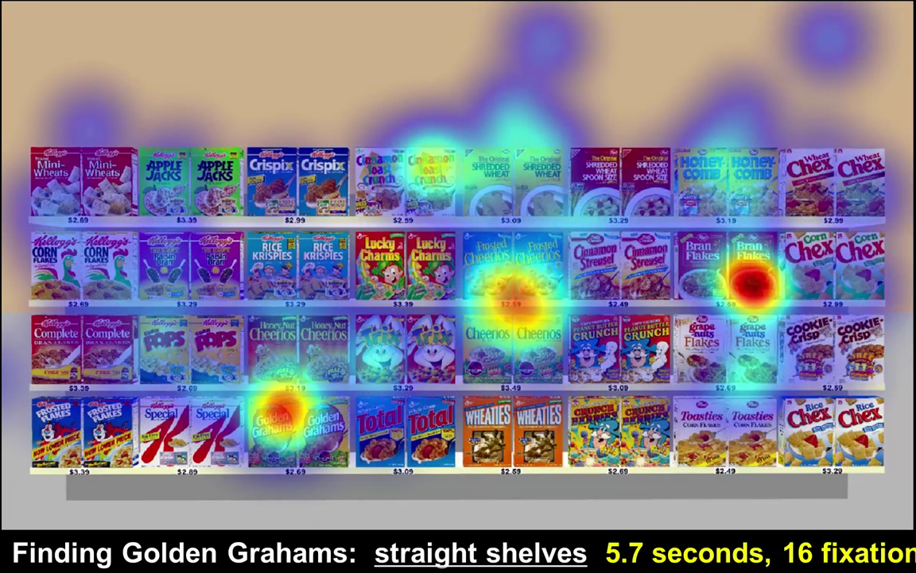
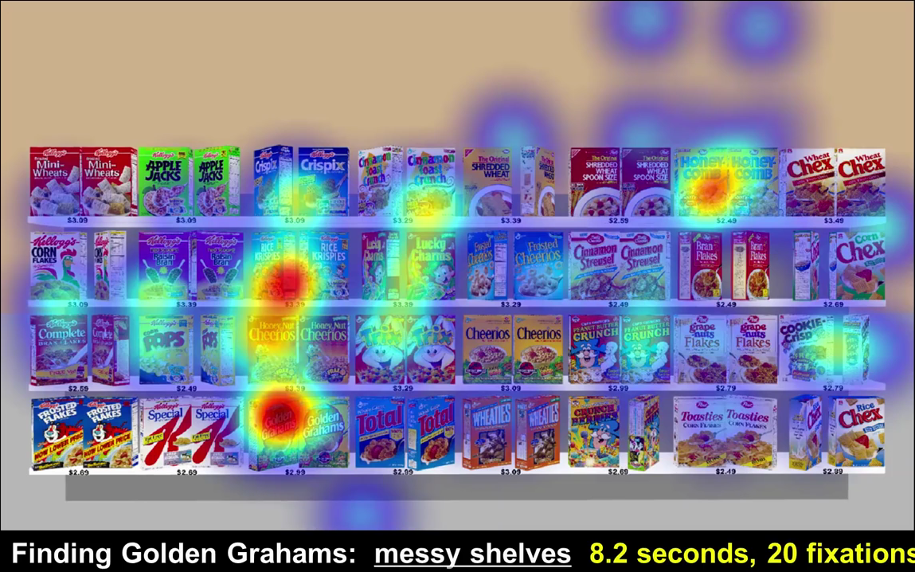
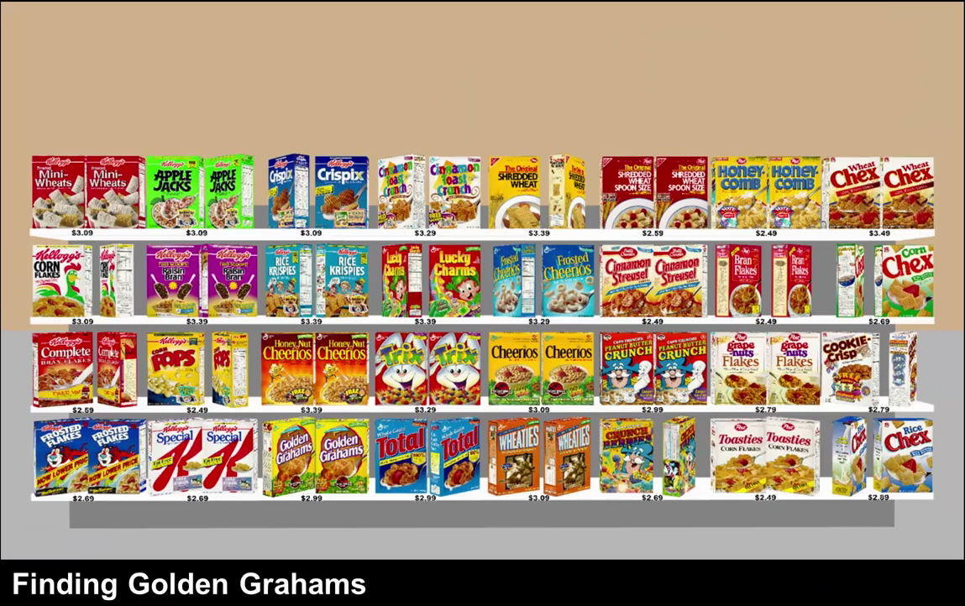
消費者行為分析：例 4-架位整齊

Slide 61
管理篇
3. 打造專家級決策
4. 企業最誘人的職缺
配合大數據時代來臨，主管該具備的能力

Slide 62
3. 打造專家級決策 與專家共舞
你不必是精通大數據分析的專家
但必須知道如何找到能為公司所用的專家
更重要的是
要知道如何聰明運用他們的專業
為公司做出資料導向的有效決策

Slide 63
主管需加油的事項
1. 學一點分析
2. 團隊中要有稱職的大數據專家
3. 把精神放在定義問題，和分析結果的意涵
4. 提出問題：過程中，保持質疑、挑戰的心
5. 培養深究，而非挑錯的企業文化
為何這兩變數間有關係？
大數據專家需要經驗豐富者的實務提點

Slide 64
4. 企業最誘人的職缺 資料科學家 Data Scientist, DS
資料科學家的特質
本領：統計、機率、數學、分散式處理、程式撰寫、雲端運算、資料視覺化… …
好奇心：在平凡中看見不平凡（異於直覺的洞察）
如：詐欺行為和 DNA 排序間，居然存在某種類似關係
資料科學家的培養
目前各行業都缺
各校也都缺，正加緊努力中

Slide 65
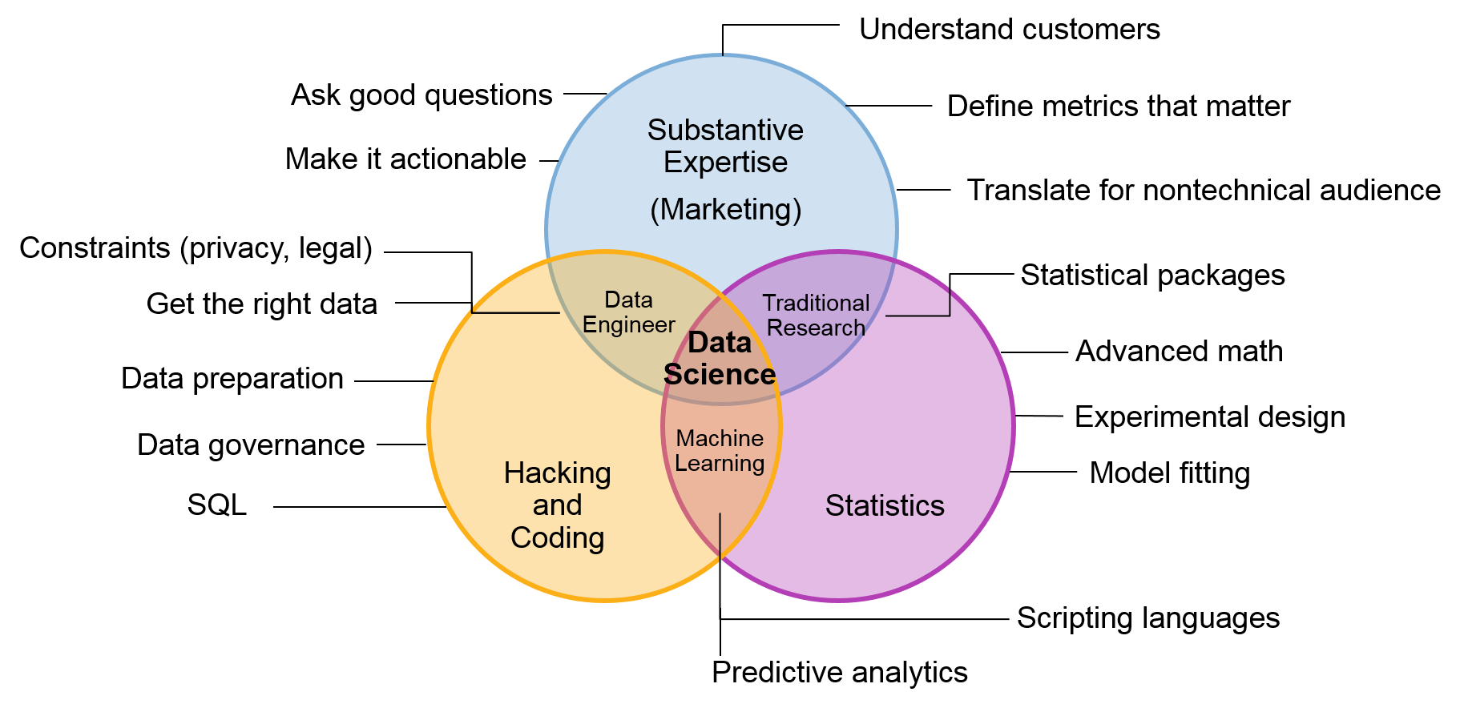
資料科學家的特性
Voulgaris, Zacharias (2014), The Definitive Guide to Becoming a Data Scientist, Technics Publications, p.17.

Slide 66



如何找到資料科學家
1. 到最好的大學和研究所尋才
2. 到網站的某些特殊社群物色
Taiwan R user group, Python Taiwan, PyCon…etc.
3. 在 Linkedln 找尋適當的人才
4. 在 Strata, Hadoop, R 等研討會上，和年輕人聊聊
5. 和創業家聊聊，他們可能接觸過一些 DS

Slide 67
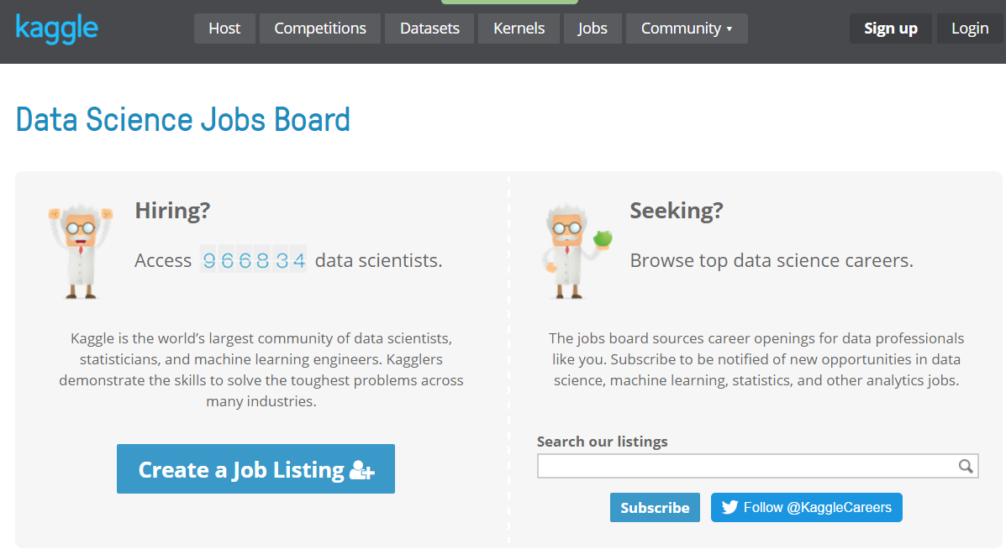
如何找到資料科學家
6. 在 Kaggle 等網站尋找可能的高手
7. 一定要會寫程式， 至少要會 R & Python
8. 表達能力要有基本的水準
9. 和現實世界不可脫節太遠
10. 自學能力要好
產業進步太快，要學的東西太多
看過那些網路課程？拿過那些網路課程的證書？
曾在 GitHub 貢獻過開放原始碼嗎？
曾與那些網路巨擎聯繫過？用 Email 問他們問題！

Slide 68
執行篇
5. 誰需要大數據？
6. 盡信資料不如 … …
運用大數據之前，企業應先做好那些基礎工程

Slide 69
5. 誰需要大數據？ 要重視內部已有的資料
很多公司大手筆投資於大數據
聘人、買設備、買軟體
效果不如預期
績效不彰，Why?
大部分公司還是依賴經驗直覺做決策
未善用內部已有的資訊，未養成「證據導向的決策文化」
未授權基層員工：很多決策無關乎大數據，而與小資料有關

Slide 70
善用公司資料的作法
建立資料的單一來源
安泰保險曾發生：公司年虧損三億美元，但各單位的報表都獲利
公司的資料庫：是否有清楚的定義？
很多公司的資料並非資料，而只是儲存（紙本資料；excel 當成 word）
使用績效評分卡
建立明確的績效衡量標準
衡量重點在個人可控制的項目上
個人績效和團隊績效的密合度

Slide 71
善用公司資料的作法
建立明確的商業規則
是訂定：在特定情況下，該採取什麼行動
如：客戶抱怨之處理方式，及後續的呈報流程，與資料記載方式
將商業規則納入電腦系統
如：客戶生日前五天，固定寄出慶生的 email
提供訓練
前述諸項作法的落實，需有不斷的訓練
讓大家把經驗直覺的決策方式，改為根據資料作決策

Slide 72
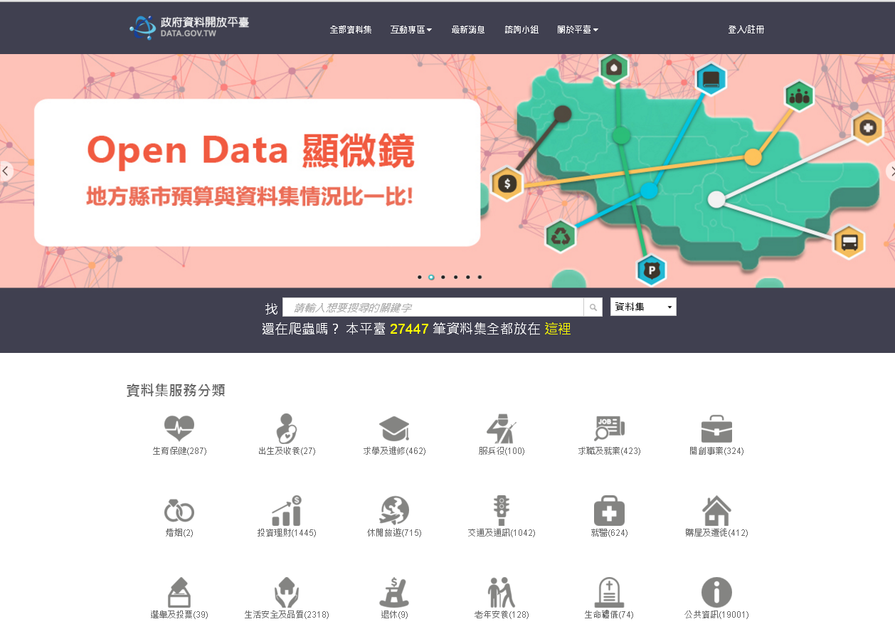
政府資料開放平台

Slide 73
6. 盡信資料不如 … … 企業內充斥著錯誤的資料
錯誤資料的成因
公司不重視資料的建立
建立資料的人，通常不清楚其他人如何使用資料，如同： 設計或建造教室的人，不清楚老師如何使用教室
Garbage in, garbage out 這詞已問世超過半世紀，問題依然存在
錯誤資料的影響
決策錯誤
績效無從認定，賞罰失了依據
由於資料的不可靠，經理人因而退回用經驗直覺的決策

Slide 74
建立正確的資料
連結資料建立者與使用者
資料品質在建立的當下即已決定，但要到使用時才知道其品質
建立資料的人與使用者的密切溝通，可解決大部分正確性的問題
致力使新資料正確
清理舊資料的錯誤：太浩大的工程
改善新資料的建立方式，找出、並排除錯誤的根源

Slide 75
建立正確的資料
部門經理負起資料品質的責任
資料品質常推給資訊人員
資訊人員可幫忙改正錯誤資料，卻無法改變商業流程或資料採集方式
資料的正確對使用單位意義重大，對資訊部門卻可能不痛不癢
最高主管的督軍
若只是部門經理負責，可能導致各部門資料的良莠不齊
品質是最高主管無可旁貸的責任

Slide 76
應用篇
7. 小市場大獲利
8. 廣告分析學2.0
在銷售、廣告、行銷方面，大數據如何發揮功效

Slide 77
7. 小市場大獲利 要成功銷售，公司應建立微市場策略
找出新成長點（有潛力的微市場）
市場，通常是很廣泛的概念，市場是有很多微市場組成的
有了大數據幫忙，我們有很好機會，找出高獲利潛力的微市場
為不同的微市場擬定相應的行銷手法
「市場區隔」概念提出（1956）已超過一甲子，在今天，同樣適用
選擇合適的基礎變數，將消費者區分為不同群體，使每個子群體內部的消費者，具有相同的需求或特徵（對4P有相同的回應）
男女購物的差別

Slide 78
要成功銷售，公司應建立微市場策略
善用資料
作為績效管理依據
人員調配的參考
人才培養的投入
新的思維
微市場是一種細緻、新穎的思維
需要一些時間，將這種思維變成習慣
如何營運、如何投資，和佈署人員，都可利用數據為決策的基礎

Slide 79
8. 廣告分析學2.0 決策間的互動關係
企業的各項決策間，常存在複雜的互動或交叉關係
長久以來，很多企業一次只衡量一個決策的影響
到2000年左右，數位行銷出現，企業開始能監視滑鼠的點擊與網頁瀏覽，而確定廣告與採購間的因果關係
泳道衡量法：
一種媒體廣告可能對另一種媒體廣告發揮很大的影響或輔助作用
忽略此現象：把各單位投資報酬率加總，發現公司比實際大了一倍

Slide 80
決策間的互動關係
消費者在手機看到一則豐田 Camry 的廣告
➔ 點選 Google，搜尋汽車評鑑
➔ 注意到一家汽車代理商的廣告
➔ 點選 YouTube 查看 Camry 的廣告影片、評論等
➔ 收到豐田寄來的限時優惠購車訊息
➔ 上網查詢附近的豐田代理商
➔ 試車與購車
彼此間的交叉影響，現在都可被記錄與分析

Slide 81
廣告分析2.0的作法
1. 歸因 attribution
企業內充滿各種資料，只是分散各處
整合後的資料，加上現在的分析技術，常可產生高價值情報
企業推出一支新的電視廣告 ➔ 網路橫幅廣告的點擊：激增 ➔ 代理商訊息被點擊數：激增 ➔ 產品銷售數量：增加
2. 最佳化 optimization
利用歸因，可找出各企業活動的「彈性」
某變數改變的百分比，對另一變數改變百分比的影響
增加 Facebook 廣告 1%，會對銷售造成多少 % 的改變？

Slide 82
廣告分析2.0的作法
3. 調配 allocation
在過去，執行行銷計畫，常須待一月、甚至一季，才知道成效
由於歸因和最佳化已具體可行，資源的調配也可隨時進行微調
其結果，將是消費者滿意度的提升，或企業利潤的增加

Slide 83
1. 管理的資訊革命：結語
整個企業需重新定義：何謂「判斷」
諸多證據顯示：根據資料作的決定，常是較好的決定 管理者若不接受這事實，遲早將被接受這事實的人取代
懂得結合產業知識和資料科學的公司，將脫穎而出！

Slide 84
2. 大數據分析3.0版：結語
大數據很神，但並非十全十美。它，一直在演化中
企業需從根本處思考：運用大數據後，可為消費者帶來何種附加價值？

Slide 85
3. 打造專家級決策：結語
你不必是專家
但，你必須避免成為大數據的門外漢

Slide 86
4. 企業最誘人的職缺：結語
資料科學家炙手可熱
企業要好好物色，並妥善留住他們
對年輕人，MDS: The sexist job of the 21st Century!

Slide 87
5. 誰需要大數據？ ：結語
登高自卑，行遠自邇
讓所有員工都能有效運用小資料，比「大數據」的導入更重要多多

Slide 88
6. 盡信資料不如 … … ：結語
如何讓全公司的資料 clean，是一個不停努力的過程
大數據 4V 之一的 veracity 資料正確性遠比想像重要

Slide 89
7. 小市場大獲利：結語
找出潛力的微市場，而不是鋪天蓋地想抓住全市場
Please everyone, and you will please no one!

Slide 90
8. 廣告分析學2.0：結語
環境瞬息萬變，資源的配置也須做因應的調整
在過去，這是每月甚至是每季該做的事；現在，逐日的配置調整已成為事實

Slide 91
課程大綱
序論：一些實例 & 問答
行銷、資料、科學的意義
HBR 大數據
常用決策 & MDS決策
WKID
MDS 自學路徑
Wrap-Up

Slide 92
常用的決策方式
瞎猜：偶而我們會用瞎猜做決策
買樂透
向左走、向右走
經驗或直覺：大部分情況下的決策方式
今天要不要帶傘出門？到那家餐廳吃飯？…
研究：有時需藉助正規的調查研究
Notes:
92

Slide 93
來，測試一下
Q1：我和某同學生日同一天的機率為何？（陽曆、不考慮閏年）
A1：1/365=0.00274
Q2：一個有 50 人的班級中，至少有二個人是同天生日之機率為何？或可能有多少對同天生日？
Q3：宴客一桌有 12 人，至少有二個人是同日（不考慮月）出生之機率為何？若一桌有10人又如何呢？
A2a： 1－(365*364*…*316) / (365**50) ≈ 0.97
A2b：可能的答案是 2~5 對，6~7 對也不罕見
A3a： 1－(31*30*…*20) / (31**12) ≈ 0.91
A3b： 1－(31*30*…*22) / (31**10) ≈ 0.80
這些測試的意涵為何？

Slide 94

這張圖是靜止的嗎？

Slide 95


Slide 96

盯著紅點，身體往前往後，圖形會有甚麼變化

Slide 97
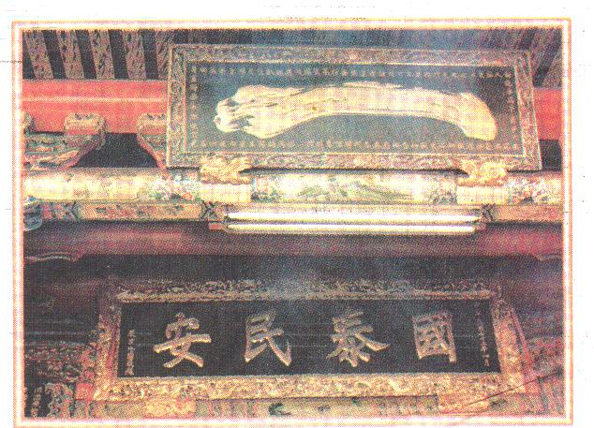
一張特別的照片
一字匾的意義
人有千算，老天爺只有一算
人算不如天算
謀事在人，成事在天
聖經，箴言19章21節
人心多有計謀； 惟有耶和華的籌算才能立定
若賭輸了
高達九成一的勝算下，居然輸
認了！
台南三大名匾
天壇天公廟的｢一字匾｣
城煌廟的｢爾來了｣
竹溪寺的｢了然世界｣
台南天壇天公廟的一字匾

Slide 98
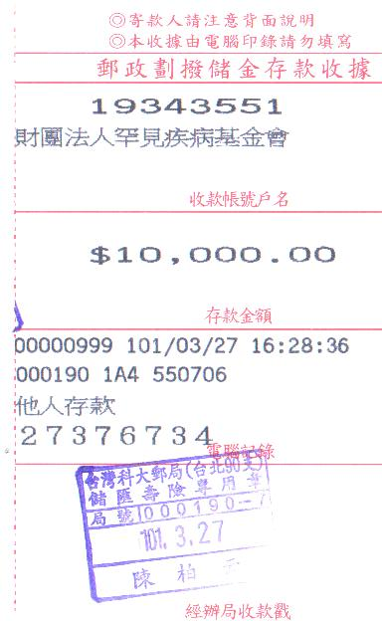
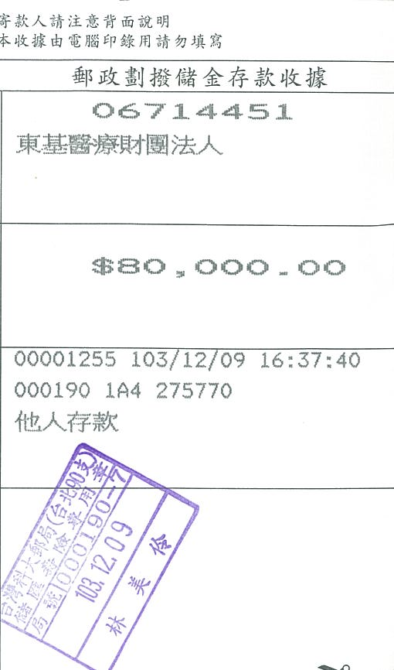
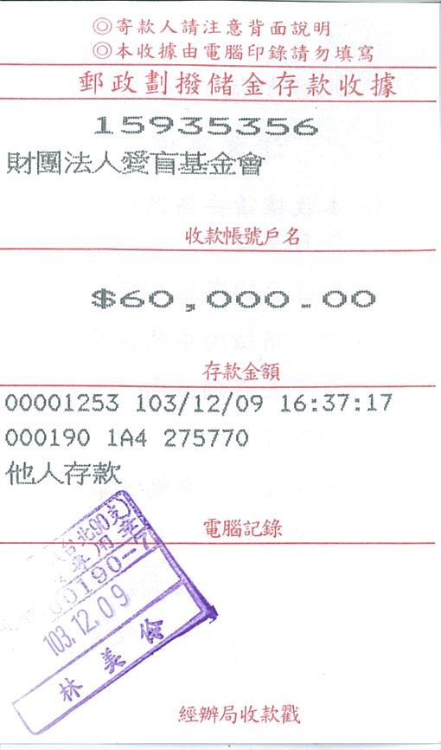
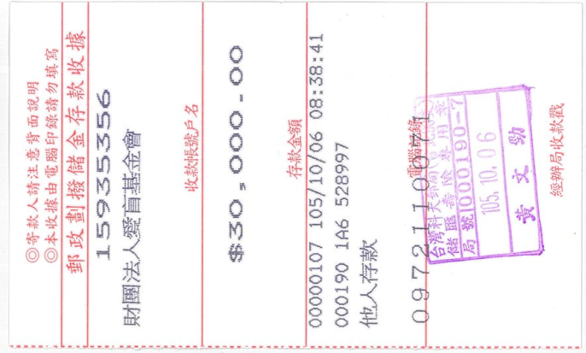
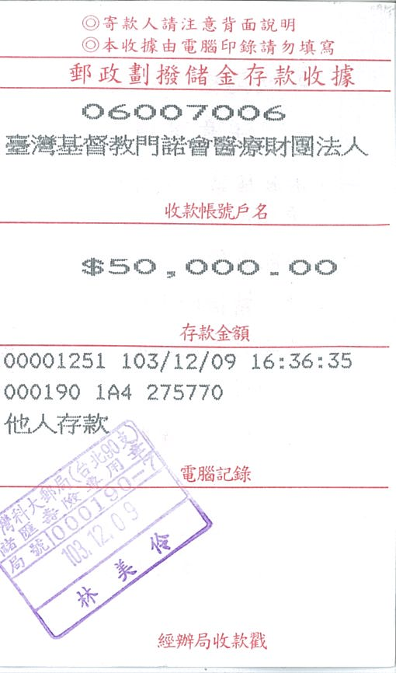
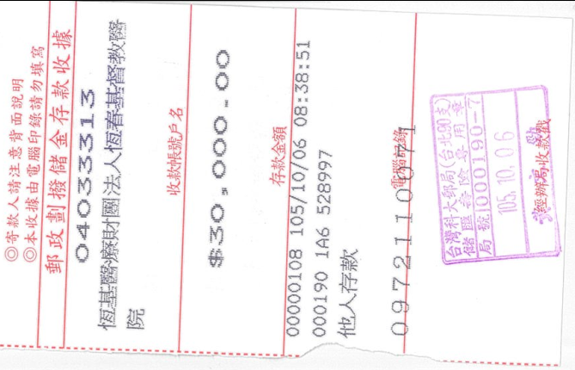
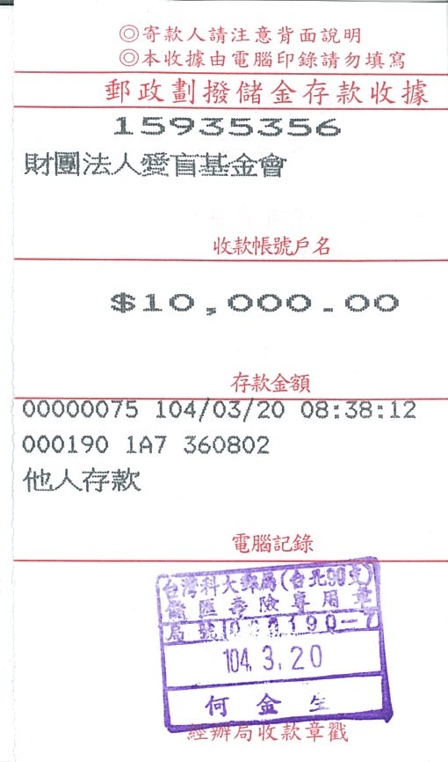
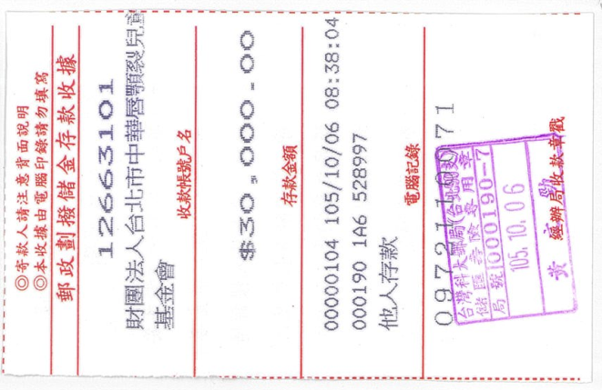
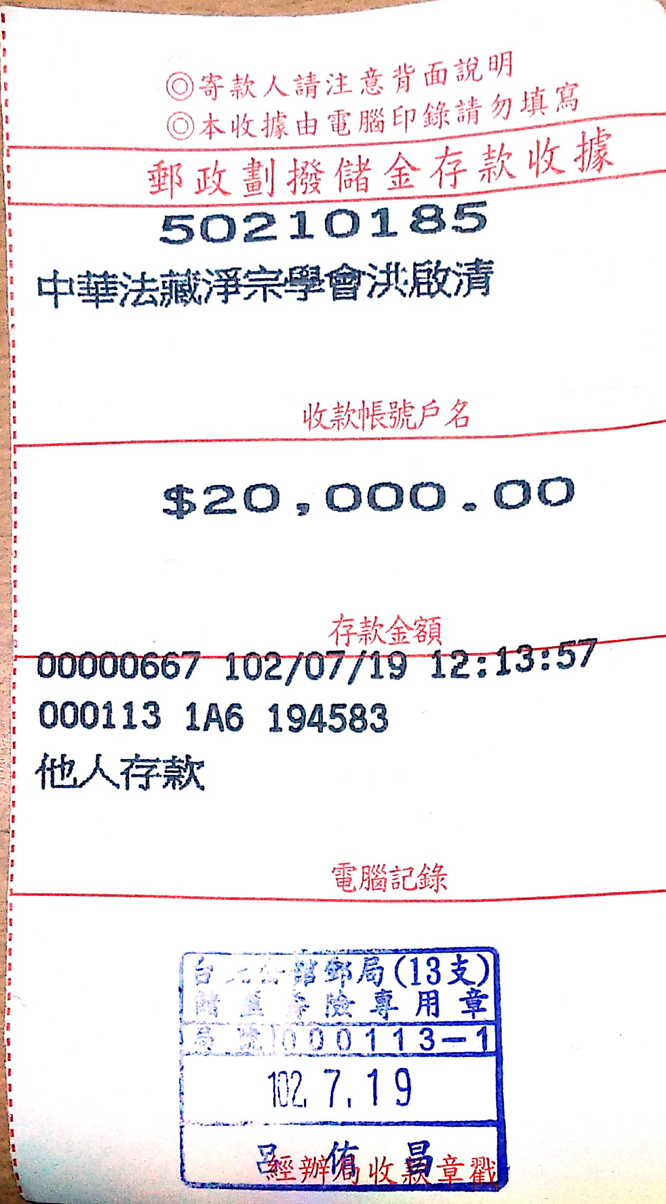
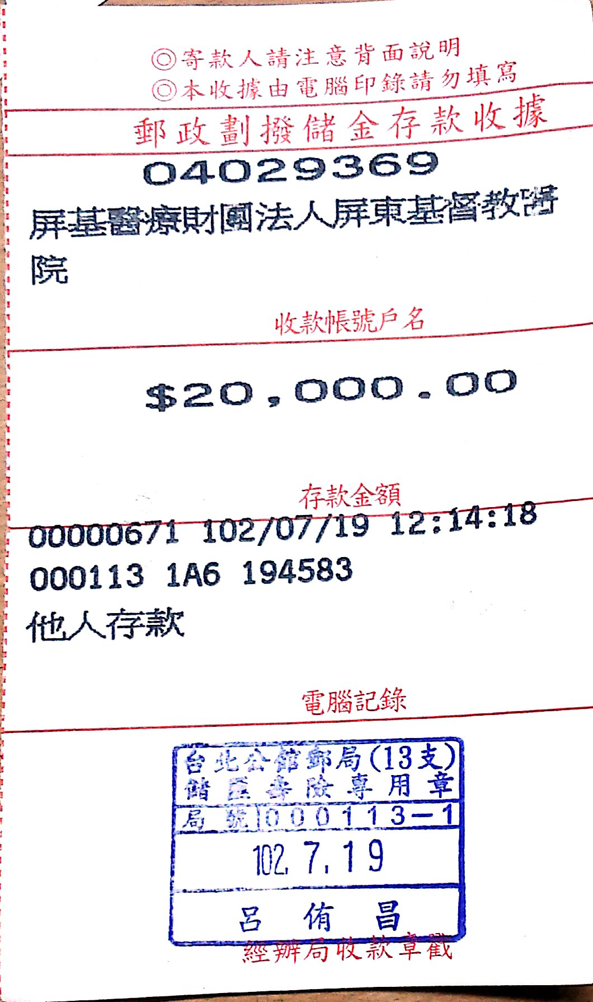


Slide 99
數據圖像化：練習一下

Slide 100
Data Visualization 數據圖像化（可視化）
數據圖像化： 將數據轉成符合人類感知的圖像，以強化訊息傳遞的有效性
改變 data 的 presentation format，有時就可看出有用的資訊
目的：讓我們更瞭解數據的意義，進而作出更好的決策。 Helping people understand data, with the eventual goal of making better decisions.
有關數據的圖像化，需瞭解的是：
僅只是圖像化，不一定可看出有意義的資訊。Business data visualization is often viewed as presenting and aggregating the date in graphics, but it may not always appropriate for telling the underlining story.
若無法增加有意義的資訊，就不是數據的圖像化。A graphic may have artistic merit, but if adds nothing to the clear and accurate comprehension of the data, then it is not information visualization.
數據的圖像化不一定需要複雜的軟體。Sophisticated software is helpful, but it is not a substitute for well-designed data visualization

Slide 101
數據圖像化之原則
從顧客的角度檢視，每張圖都必須要有意義 Every chart must have a message.
以最簡明的方式呈現圖表 Keep the basic chart formats and avoid using complex graphics unless they truly add value. Everything can be reduced to the essential elements and rearranged into a logical sequence to achieve a particular goal.
以一致化的方式呈現圖表 In a business with different departments, it is important to establish a company-wide visualization standard. A diversity of chart types may dilute the message you are trying to communicate.

Slide 102
圖像化的嘗試！
請在腦海中將數據圖像化
圖像化：是否容易？
到量販店購物的經驗
喜歡人擠人或輕鬆悠閒的購物？
如何找到輕鬆悠閒的購物時段？
您的圖像化：是否精準？
Notes:
102

Slide 103
真正的圖像化：差異如何？
若您是店主管，這張圖的意涵為何？

Slide 104
另一張圖像化：客單價的差異
來客數再配合客單價的檢視 店主管們難道都不知道嗎？
Notes:
104

Slide 105

內部次級資料：格式多半是如此
很有用、很有價值的資訊 …， 若無適當的解碼方法 充其量，也只是一堆紙上｢數字｣，或｢密碼｣、｢天書｣罷了！

Slide 106
課程大綱
序論：一些實例 & 問答
行銷、資料、科學的意義
HBR 大數據
常用決策 & MDS決策
WKID
MDS 自學路徑
Wrap-Up

Slide 107
資料與決策的WKID金字塔
由資料➔智慧的決策
Wisdom: 智慧 knowledge put into action
Knowledge: 知識 information organized
(a piece of information; piece together: to combine many small details to give a complete description of something.)
Knowledge is power!
Information: 資訊 data organized to be used (put in useful form)
Data: 資料 raw materials to be gathered
智慧
知識
資訊
資料
Notes:
107

Slide 108
資料與決策的WKID金字塔
Wisdom: 智慧 knowledge put into action
A：將經營九年的 24 hr營業（2001/3~2010/12） 08~24 hr營業（2011/1~2013/6）  07~24 hr營業（2013/6~今）
B：承辦：高階主管
Knowledge: 知識 information organized
A： piece together: 來客數 + 客單價曲線圖
B：承辦：基層主管 or 中高階主管（經驗豐富者）
Information: 資訊 data organized to be used (put in useful form)
A：平日與週末來客數曲線圖 (數據的圖像化)
B：承辦：新進、資淺員工 or 資深員工 or 基層主管
Data: 資料（套入量販店之例） raw materials to be gathered，A： Data 指的是什麼？B：承辦是誰？
A：每天收進來的 Excel 數據
B：承辦：新進、資淺員工
W 智慧
K 知識
I 資訊
D 資料

Slide 109
資料與決策的WKID金字塔
這金字塔還有其它的意涵！
顏色：愈往上，愈淡、愈無形
內涵：擁有資料的人很多，擁有知識的人很少，有智慧的，更少了！
結構：愈往上，愈非結構化，愈無標準可循
影響：隨著價值愈大，正負影響愈大
價值：愈往上，愈珍貴_等比級數
3, 9, 27, 81, …, 3¹⁰, 3¹¹, …
數量：過濾篩選，愈來愈精簡
組織：各階層，努力的重點不同
程序：由下而上，有其順序
智慧
知識
資訊
資料
Notes:
109

Slide 110
WKID金字塔與行銷資料科學
智慧
金字塔的 MDS 意涵！
智慧：inter-discipline 跨領域的學識和經驗
知識：domain knowledge 領域知識 瞭解相關的資訊 pieces 如何組合在一起
資訊：R, Python, SPSS, SAS, Minitab, Tableau, MS-Access
資料：SQL, NoSQL, Excel
知識
資訊
資料
Notes:
110

Slide 111
課程大綱
序論：一些實例 & 問答
行銷、資料、科學的意義
HBR 大數據
常用決策 & MDS決策
WKID
MDS 自學路徑
Wrap-Up

Slide 112
MDS 的自學：初階
從資料科學的熱門語言（R與Python）學起
推薦平台 Coursera
上面有許多優質的課程，如：R Programming, Introduction to Data Science in Python等
這些課程都要付些許費用，但若選擇旁聽（audit）或不要求開立學習證明（full course, no certificate）則是免費的
所有科目以英文教學，但仍有不少課程會搭配中文字幕

Slide 113
MDS 的自學：中階
已有程式語言基礎的學員，可開始機器學習（Machine Learning）方面的課程，嘗試將資料轉化為資訊而創造價值
推薦平台是Udemy的Machine Learning A-Z, Data Science and Machine Learning Bootcamp with R等一系列課程
這平台強調解決問題的實戰能力，且多數課程皆有R與Python的開源程式碼（open source code），可直接套用到現有專案

Slide 114
MDS 的自學：高階
推薦台大電機系李宏毅教授 YouTube機器學習與深度學習單元
內容專業十足且深入淺出
涵蓋大數據領域相當完整的概念
也可到全世界最大的資料科學平台Kaggle（The Home of Data Science & Machine Learning）
competition單元內有企業專案的競賽
其中的 Kernel 彙整了全世界頂尖資料科學家的開源程式碼
比賽主題往往很接近企業的實戰狀況，在相當程度內可直接套用到企業的案例

Slide 115
課程大綱
序論：一些實例 & 問答
行銷、資料、科學的意義
HBR 大數據
常用決策 & MDS決策
WKID
MDS 自學路徑
Wrap-Up

Slide 116
Wrap-Up
實作之練習
MDS實作1：2017日月潭泳渡-0.docx
MDS實作2：名片資料
MDS實作3：企劃書撰寫主題及分組
實作案例：新生學習適應的 SQL 檔案

Slide 117


Slide 118
Wrap-Up
瞭解 MDS 的重要，接下來努力學 + 自學，是絕對必要的！
Hope you have enjoyed the class! And, do remember the homework.

